Slide 1
第三次fNIRS学习汇报
汇报人：周斌

Slide 2
学习内容
VFT核心指标判断
网络知识与相关问题

Slide 3
网络
MAC地址与IP地址
IPv4与IPv6
端口
光猫与网关
本地连接、宽带连接、无线连接
Eprime程序中socket设置与打mark注意事项
局域网中上述各部分角色明晰

Slide 4
MAC地址与IP地址
MAC地址又称物理地址：不可改变，但可伪装，无重合风险
需要注意MAC地址是以网卡为单位的，一台主机上可以又多个网卡，从而存在多个MAC地址
IP地址为网络地址，相同网络中每台主机的IP地址不重合，可自由修改，有重合风险
通过上述地址实现信息的定点传输

Slide 5
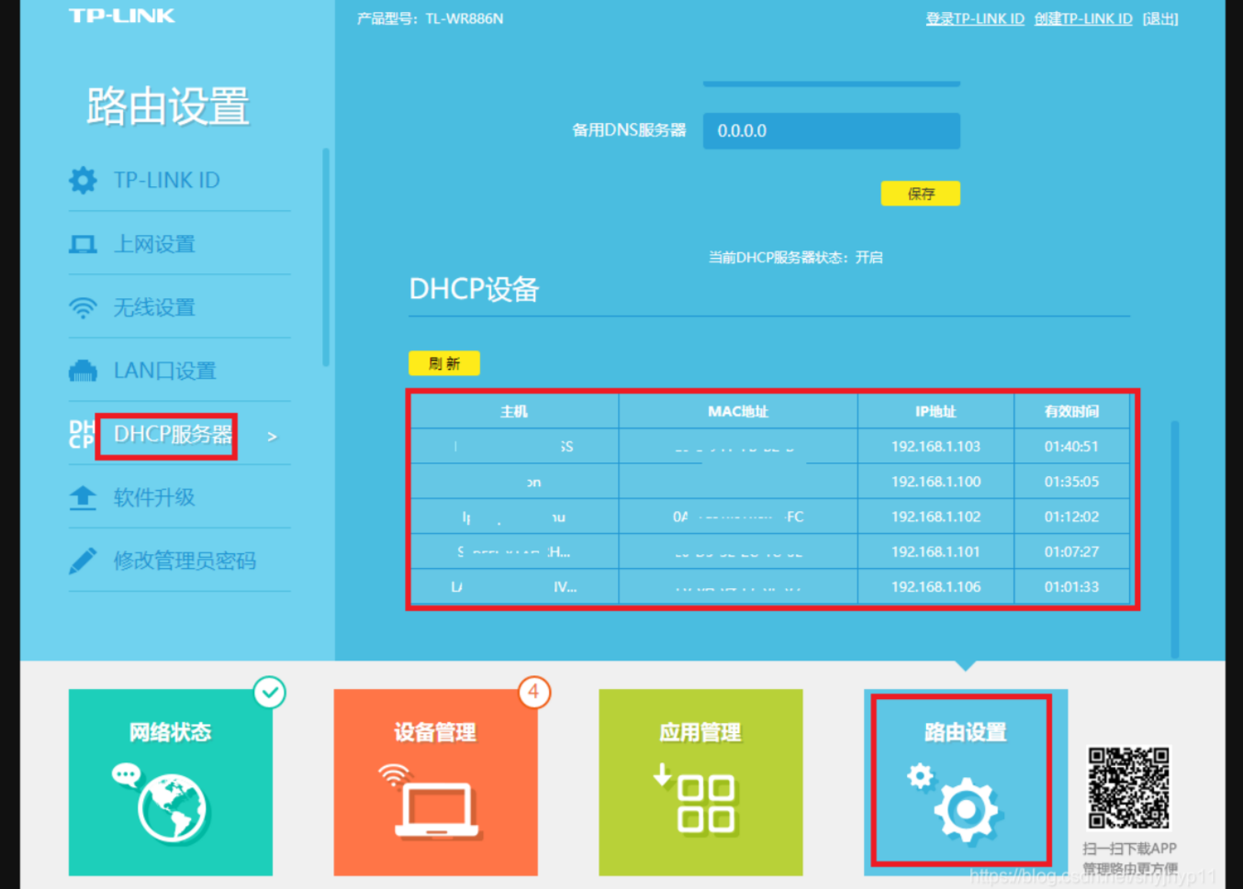
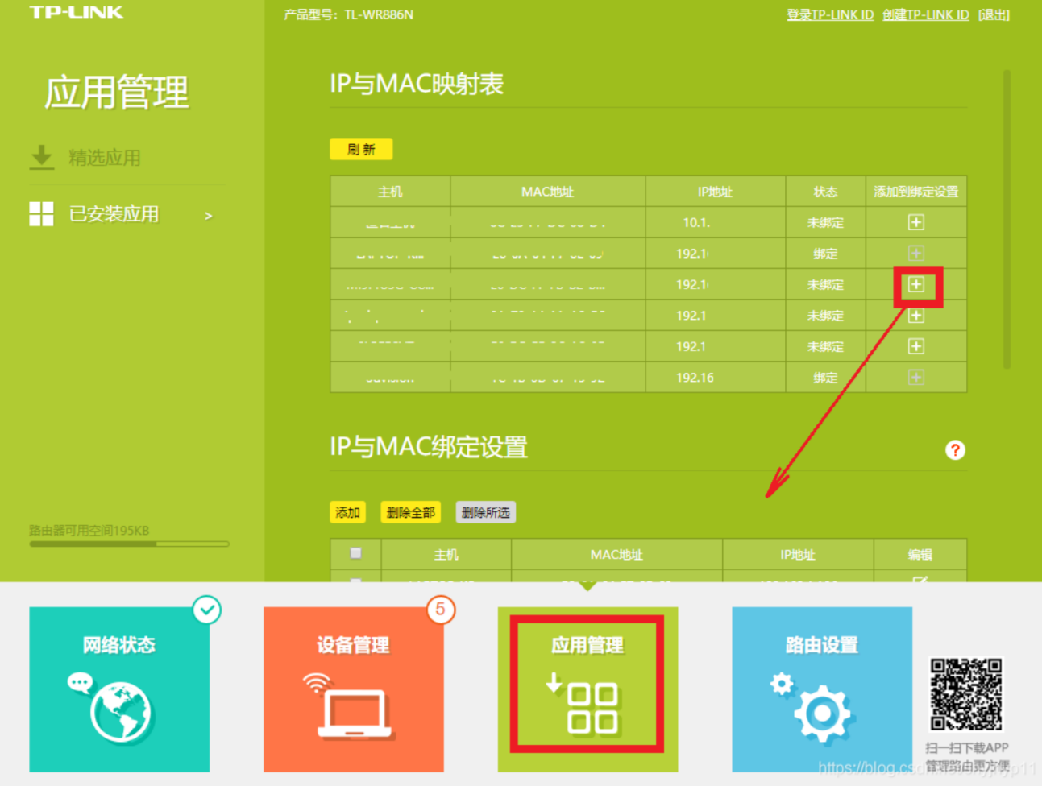
MAC地址与IP地址
静态ip与动态ip
ip地址与Mac地址绑定

Slide 6
光猫与网关
光猫又称调制解调器，用于数模信号的转换
网关又称路由器或交换机，用于不同主机之间信息传递的中转站。路由器的存在试下了点对多和多对点的信号传递。

Slide 7
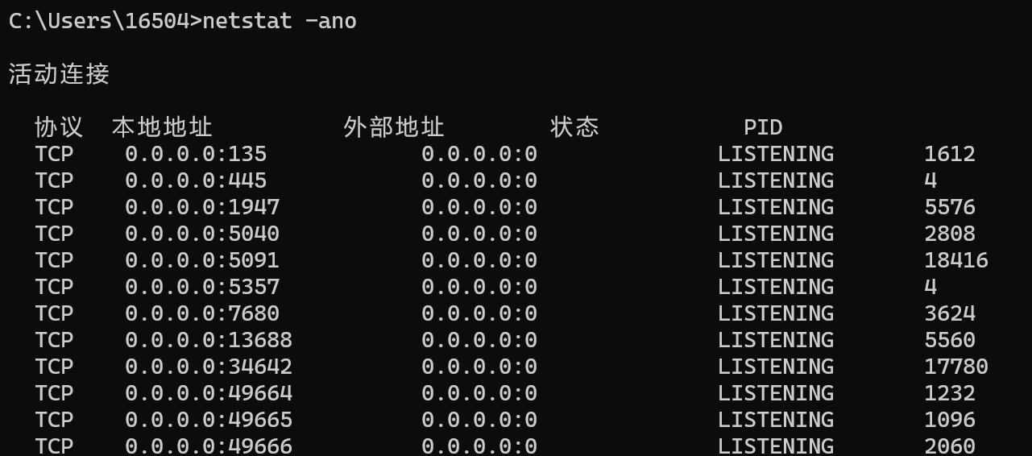
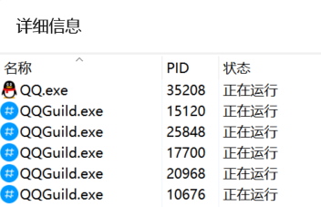
端口
端口可分为物理端口和逻辑端口，前者为连接各个物理设备之间的接口，后者为区分服务的端口。
一个电脑上可以多线程运行，网络中进行数据交换此时就需要区别信息传输的具体服务任务，逻辑端口此时尤为重要。在实验任务中，我们需要通过指定端口进行打mark。
端口号查询：
任务管理器，查找PID进程号
命令行窗口输入netstat -ano

Slide 8
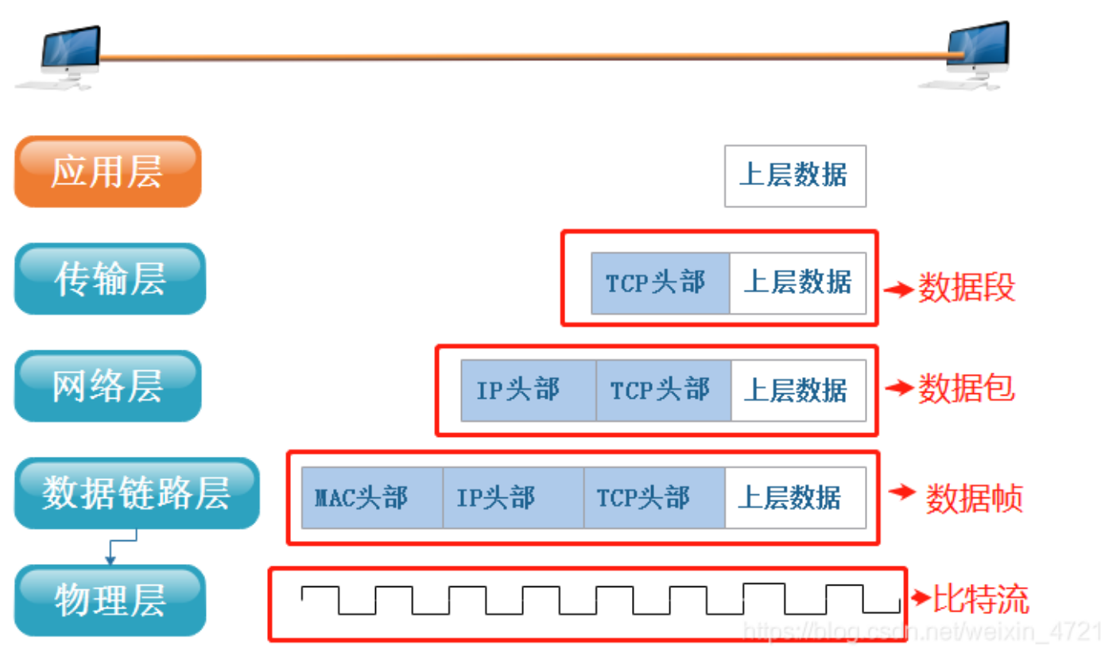
TCP与UDP
TCP和UDP均为传输层协议
TCP
稳定，安全性高
UDP
不稳定，安全性低，但速度比TCP更快
公司产品只能使用TCP，无法使用UDP

Slide 9
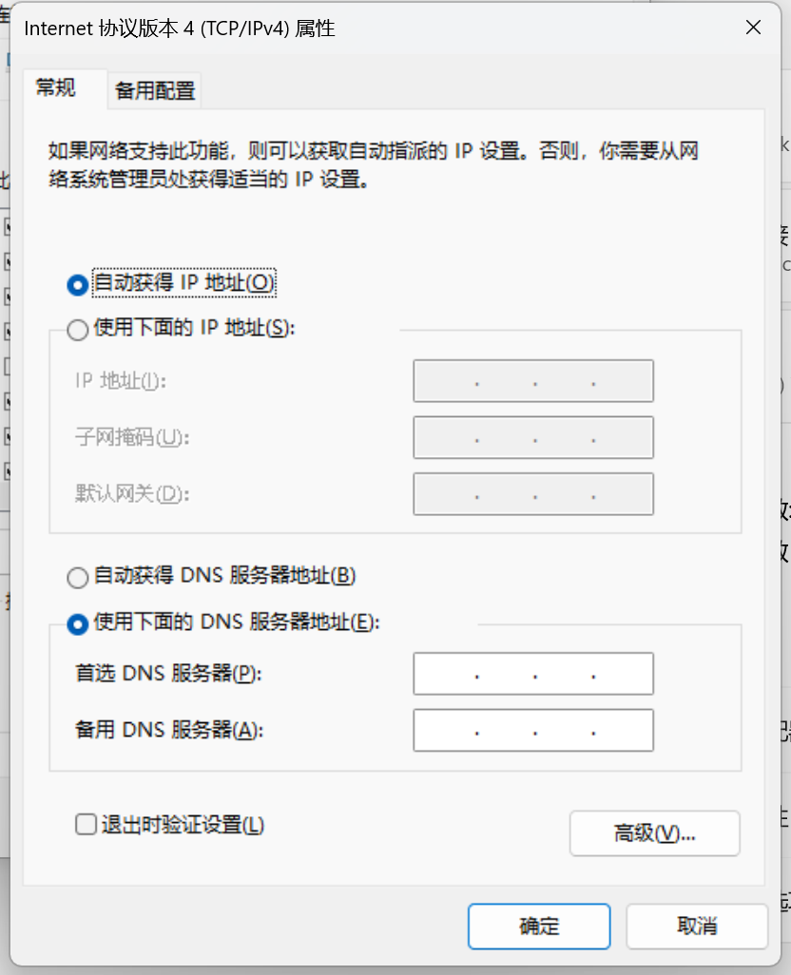
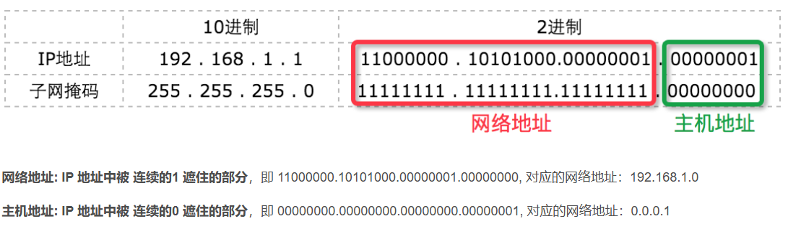
网关与IP地址
网关可以默认为空

Slide 10
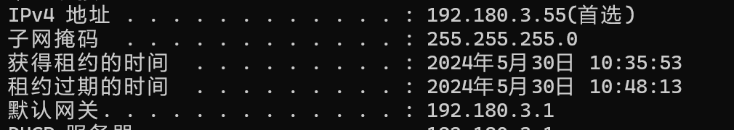
网关与IP地址
当进行手动配置时，默认网关与ip地址前三节（网络地址）要保持一致

Slide 11
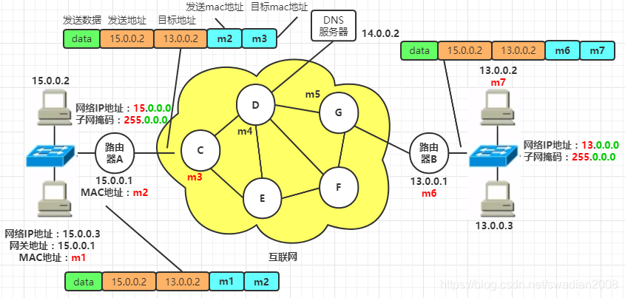
局域网
两台主机硬件（fnirs仪器和被试机）构成两端，分别存储数据和系统进程；
IP和Mac地址表征了主机设备的网络位置；
路由器实现主机的连接，本质上是信息的互换；
主试机多进程，端口实点对点，对特定进程进行数据传输。

Slide 12
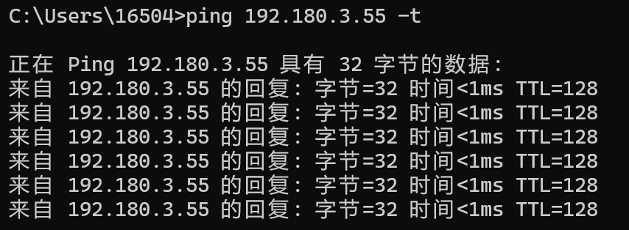
网络连接检测
-t 可以一直检测，手动停止，可用于检测交换机稳定性

Slide 13
网关（公司网关设置）
网络与共享中心——网络——属性
ip地址
ip地址的手动分配
近红外设备与被试机设备ip地址不能重合
掩码：默认，255.255.255.0，区分开网络地址和主机地址
默认网关
默认网关设置为空，该设置的有效性前提是主机处于相同的局域网中
网络设置是打mark的前提，也是主机之间互联的基础；
在实操过程中，主试机与被试的连接只需要保证网络地址一致即可

Slide 14
程序设置（Eprime）
核心设置：socket添加与设置；mark代码或属性设置
socket中设置，包括名称、ip地址、端口port、连接模式TCP（传输层协议设置）、Byte Ordering
名称默认；ip地址填写主试机ip地址，该地址可手动设置，或自动配置后通过命令行窗口查询ip；端口填写主试机未占用端口号，占用端口号可通过命令行窗口查询；连接模式选择TCP，不可选择UDP，此时注意查看端口号占用情况；Byte Ordering选择Network
TCP和UDP：要求稳定用前者，要求快速实时用后者。但公司仅能使用功能TCP。
Eprime的版本不同，需要打mark上方式有差异，2用代码，3则用控件属性进行操作

